Slide 1
Itinéraire de vacances
DEC22_POEC_DE
Cursus Data Engineer
Projet de formation
Soutenance du 27/03/2023
GEISS Chiyo
MRABET Samia
AGUIR Sabeur
CHARTON Olivier
LE NOUVEAU Yves
MERCERON Mage
COHEN Dan
Notes:
Bonjour, nous sommes réunis aujourd’hui pour vous présenter la soutenance du projet itinéraire de vacances sur lequel nous sommes 5 à avoir travaillé : (citer les nom) pendant ces 3 derniers mois

Slide 2
Plan de la soutenance :
Projet Itinéraires de vacances :
Objectif
Architecture
Récolte et traitement des données :
Récolte des données
Data Processing
Organisation des données :
Base de données SQL
Base de données Neo4j
Consommation des données :
Machine learning : clustering
Géovisualisation par Folium
Déploiement :
FastAPI
Dash App
Dockerisation
Conclusions et perspectives
Notes:
la présentation va se dérouler suivant le plan que vous voyez : nous commençons par un rappel des objectifs et une présentation de l’architecture que nous avons choisis, ensuite…, pour finir … et en conclusion nous proposerons quelques piste d’amélioration du projet

Slide 3
Objectif du projet
“L’objectif du projet est la création d’une application permettant de proposer un itinéraire selon certains critères.
L’utilisateur de l’application choisit des zones / points d’intérêt à visiter lors de son prochain voyage, ainsi que la durée du séjour et l’app lui propose un itinéraire détaillé optimisant son temps de voyage et de séjour.
Le projet peut être éventuellement amélioré en se basant également sur les catégories des lieux choisis, ou les notes présentes sur TripAdvisor (par exemple)”

Slide 4
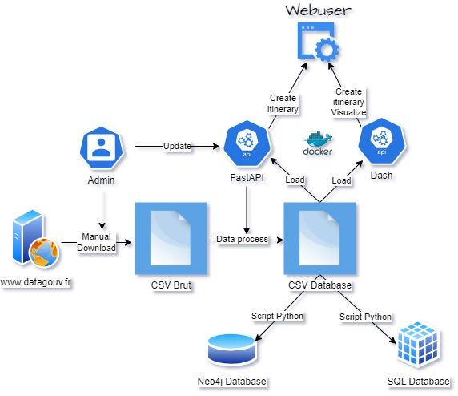
Architecture
Architecture

Slide 5
Récolte et traitement des données

Slide 6



Importation des données
4 possibilités pour importer les données des POI de la Réunion
Approche 1
Approche 2
Approche 3
Approche 4
Site : DATAtourisme
Forme : 1 JSON par POI
Accès : téléchargement
Site : DATAtourisme
Forme : fichier csv unique
Accès : téléchargement
Site : DATAtourisme
Forme : API
Accès : requètes curl
Site : www.datagouv.fr
Forme : fichier csv unique
Accès : téléchargement
données supplémentaires (horaires d’ouverture…)
manipulation de nombreux fichiers
téléchargement manuel
données les moins fournies
un seul fichier
téléchargement manuel
données complètes
familiarisation à l’API
accès automatisable
données complètes
un seul fichier
téléchargement manuel

Slide 7
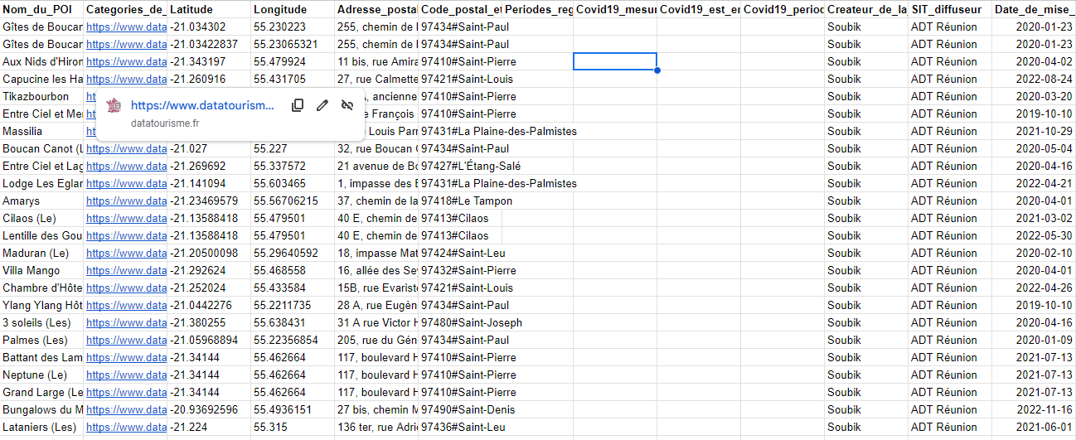
CSV brut :
Notes:
le csv se présente comme vous le voyez sur le slide, il disposent de 17 colonnes comprenant des informations relatives à chaque POI comme la latitude, longitude, la date de mise à jour et le contact

Slide 8
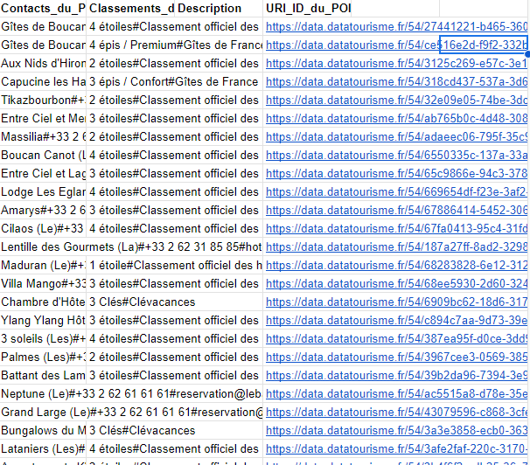
CSV brut - suite :

Slide 9
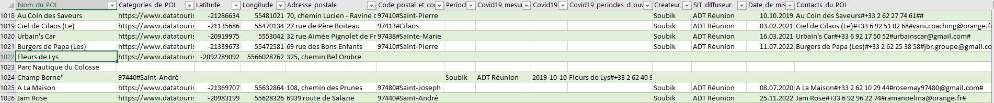
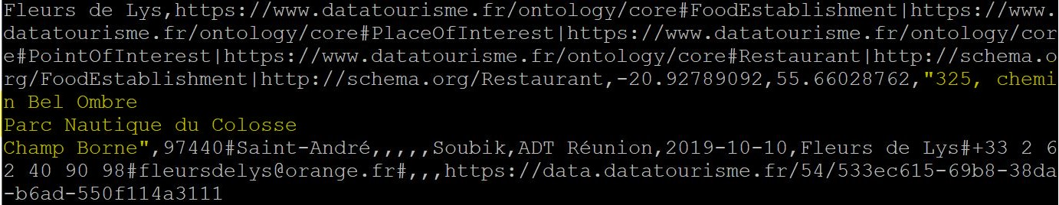
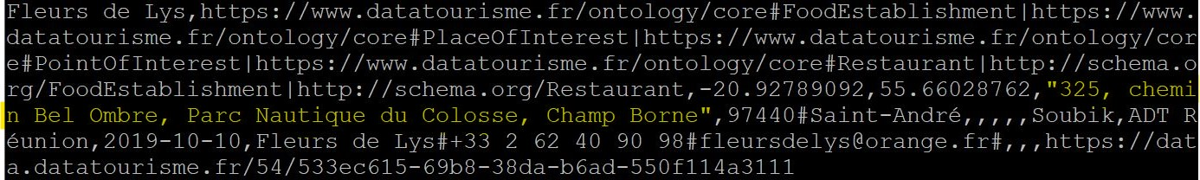
Correction des lignes corrompues dans le .csv
Dans le .csv téléchargé, il y a des entrées réparties sur plusieurs lignes :
On les remet sur une ligne pour avoir une base plus propre.
Avant :
Après :
Notes:
en vérifiant le csv nous nous sommes rendu compte qu’il y avait certaines lignes corrompues que nous avons fixé grace à un script python. vous pouvez voir ici une des lignes en question et ensuite le avant après fix du csv que nous avons obtenu grace à la commande dif

Slide 10

Pré-processing avec Pandas :
Exploration du jeu de données : méthodes head, shape, loc , value_counts:
shape = (3571, 17)
Création d'une colonne ID et définition comme index (et clé primaire sur sql):
URI_ID_du_POI : https://data.datatourisme.fr/54/669654df-f23e-3af2-bb63-10765b9325a2
Split de la colonne code_postal_et_commune en 2:
Code_postal_et_commune : 97434#Saint-Paul
Extraction des catégories de POI de l'url :
Categories_de_POI : https://www.datatourisme.fr/ontology/core#PlaceOfInterest|https://www.datatourisme.fr/ontology/core#PointOfInterest|https://www.datatourisme.fr/ontology/core#Accommodation|https://www.datatourisme.fr/ontology/core#RentalAccommodation|http://schema.org/Accommodation|http://schema.org/LodgingBusiness
Suppression de colonnes superflus ou vides
Notes:
Ensuite grâce à Pandas, nous avons exploré plus en profondeur le tableau, nous savons ainsi qu’il disposait à l’origine de 3571 lignes, et que les colonnes id du poi et catégorie se présentent sous forme de URL. Nous avons donc extrait de ces URL les informations dont nous avions besoin: ainsi nous avons défini l’id présent dans le premier url comme index du dataframe, ce sera ensuite la clé primaire utilisée sur SQL. La partie la plus laborieuse était d’extraire les catégories du 2eme url et d’affecter une colonne à chaque catégorie. pour terminer nous avons supprimé les doublons ainsi que les colonnes inutiles pour notre projet tel que celles liées aux mesures COVID
['categories','supercategories','Code_postal_et_commune','Covid19_mesures_specifiques','Covid19_est_en_activite','Covid19_periodes_d_ouvertures_confirmees','Categories_de_POI','Createur_de_la_donnee','SIT_diffuseur','Classements_du_POI','URI_ID_du_POI'])

Slide 11
Extraction des catégories
liste des catégories dans le .csv pas ordonnée
CulturalSite|PlaceOfInterest|PointOfInterest|ReligiousSite|Church
PlaceOfInterest|PointOfInterest|Beach|NaturalHeritage
PlaceOfInterest|PointOfInterest|NaturalHeritage|Coastline
PlaceOfInterest|PointOfInterest|NaturalHeritage|Pond|Source
relations classe - sous-classe dans l’ontologie de datatourisme
<owl:Class rdf:about="https://www.datatourisme.gouv.fr/ontology/core#Church">
<rdfs:subClassOf rdf:resource="https://www.datatourisme.gouv.fr/ontology/core#ReligiousSite"/>
construction de l’hiérarchie → filtrage des catégories dans la base de données

Slide 12
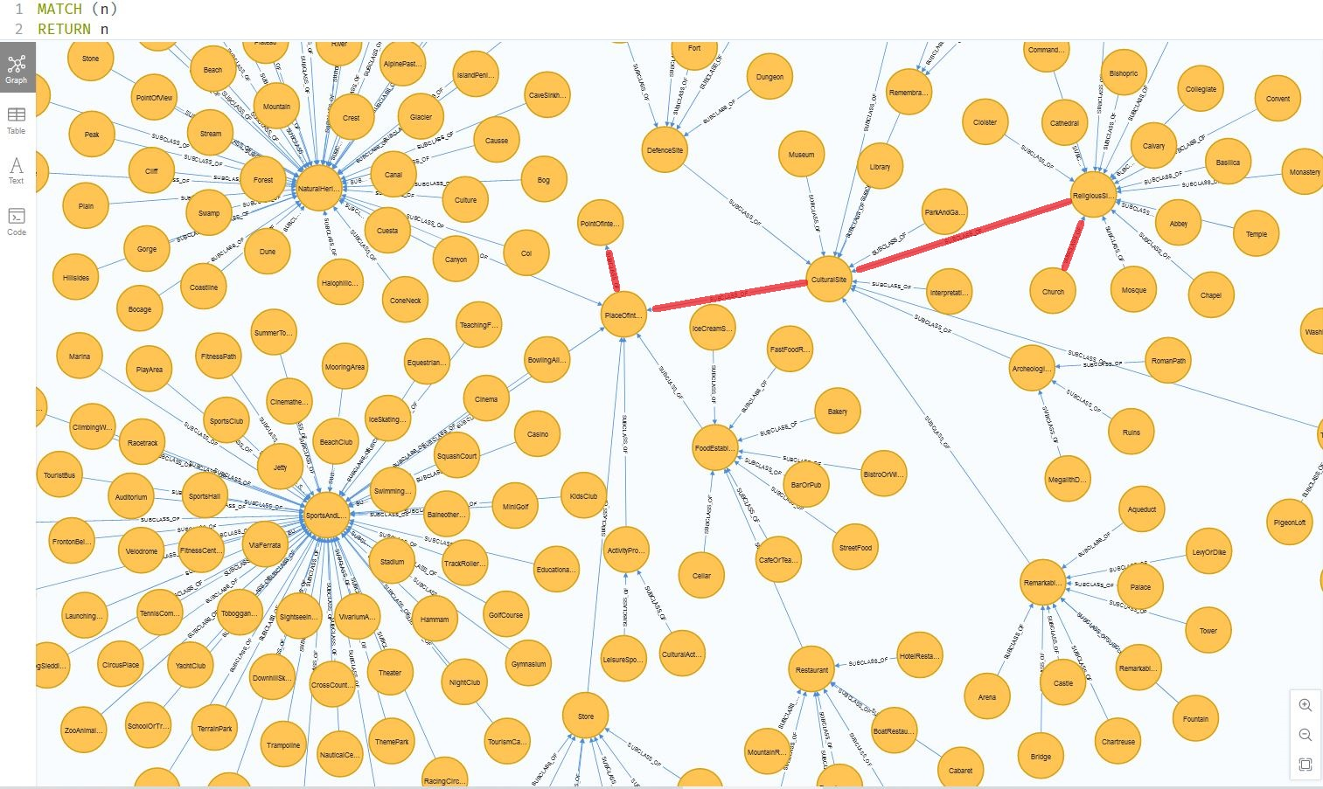
Hiérarchie des catégories - neo4j

Slide 13
Hiérarchie des catégories
ActivityProvider
CulturalActivityProvider
LeisureSportActivityProvider
ArcheologicalSite
MegalithDolmenMenhir
...
CityHeritage
Bastide
...
Citadel
DefenceSite
Dungeon
Museum
...
ParkAndGarden
Abbey
Basilica
PointOfInterest
PlaceOfInterest
CulturalSite
Bishopric
BuddhistTemple
ReligiousSite
Calvary
Cathedral
Chapel
Church
...
RemarkableBuilding
Aqueduct
…
…
AlpinePasture
NaturalHeritage
Beach
…
…

Slide 14
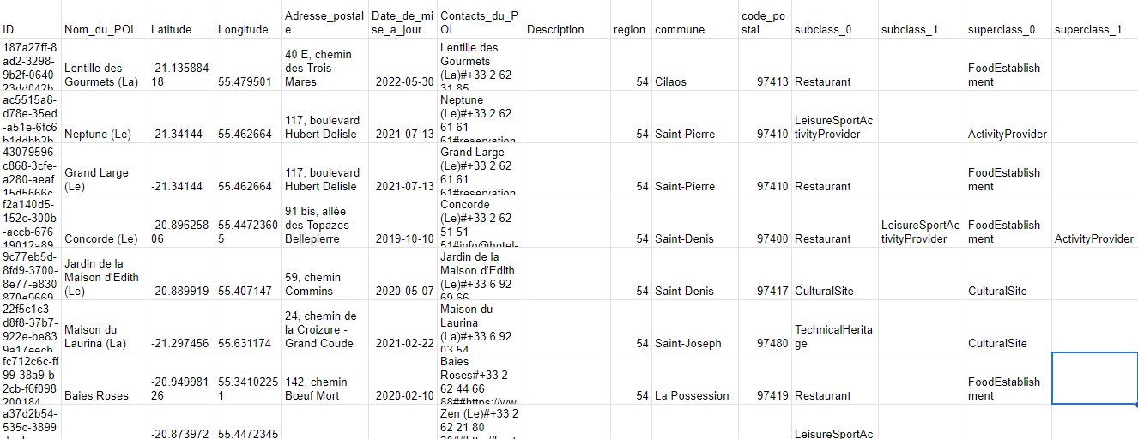
CSV clean :
Notes:
df_clean.shape = (1959, 14)

Slide 15
Organisation des données

Slide 16
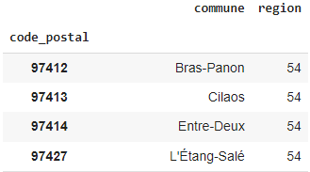
Création des sous-tables
df/csv restaurants
df/csv activity providers
df/csv poi incontournables
df/csv stores
df/csv autres POI
df/csv commune et code postal
df / csv clean
Notes:
Pour la construction de notre database : nous avons filtré les df / csv en plusieurs sous-csv en se basant sur leurs catégories respectives. ainsi nous récupéré un csv des restaurants, un csv incontournables de la réunion, un csv des agences qui proposent des activité, un csv des commerçants de produits locaux, un csv avec les autres POI (hors hébergements) et enfin un csv de correspondance entre les villes et leur code postal qui nous facilitera les requêtes sur SQL

Slide 17

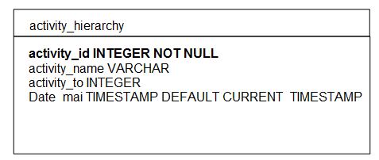
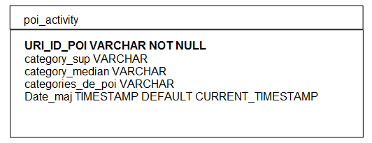
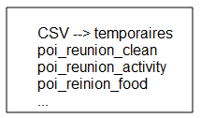
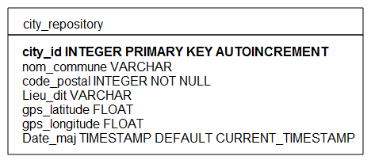
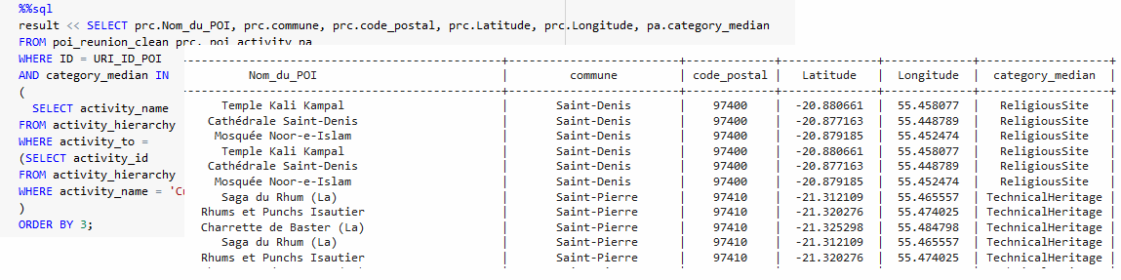
Base de données SQL :
Environnement Google Colab :
Sqlite et ORM SQLAlchemy/MagicSQL
Conception des tables et alimentation de celles-ci (QC).
Visualisation des données

Slide 18

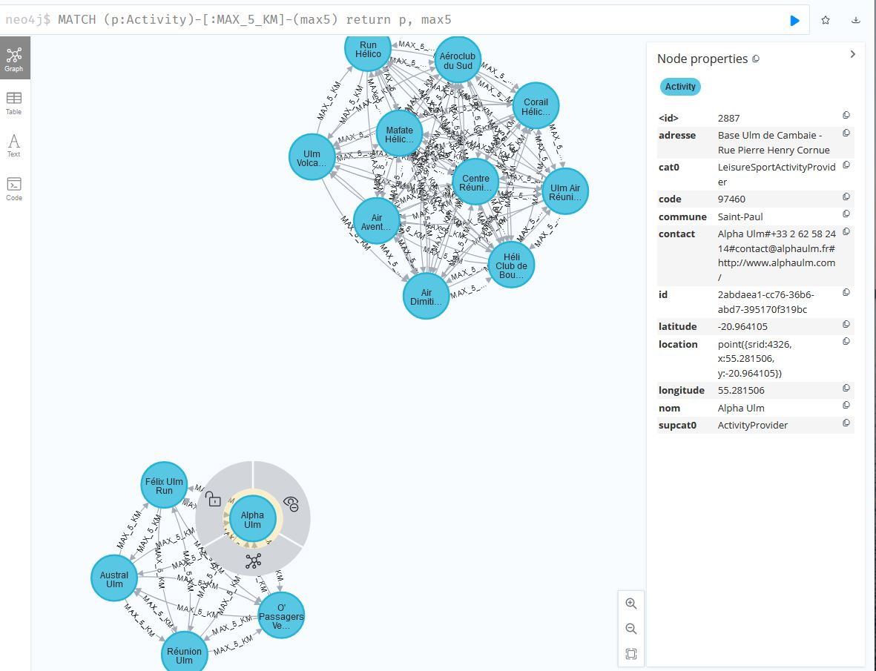
: visualisation et manipulation des POI

Slide 19
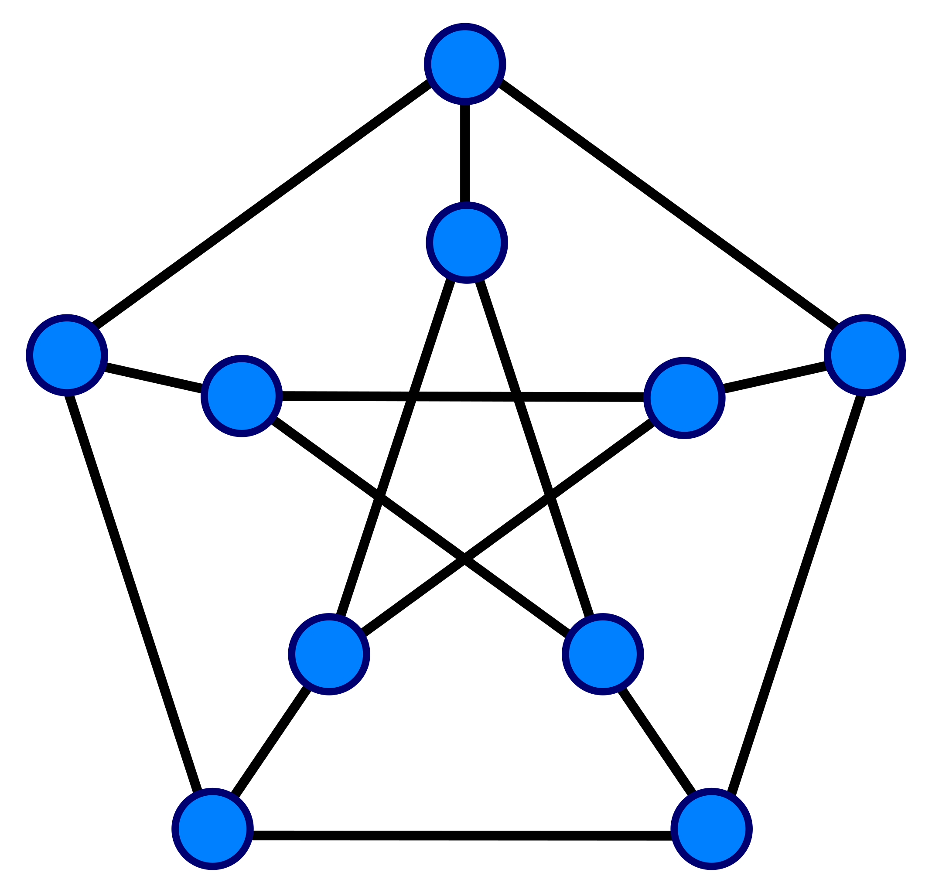
: visualisation et manipulation des POI
Sans les données sur les trajets par route permettant de relier les POI, l’application de la théorie des graphes n’est pas nécessaire
NEO4J n’est donc pas le plus adapté ici :
- pour le Machine Learning : nous avons privilégié Python (SciPy)
- pour la visualisation : nous avons privilégié une carte géographique (Folium, Seaborn…)

Slide 20
Consommation des données
Notes:
en ce qui concerne l’étape de consommation des données

Slide 21

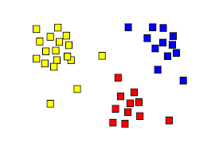
Machine learning et génération de l’itinéraire
Variables/arguments de la fonction :
nombre de jours
poi par jour
restaurants par jour
activités par jour
Clustering avec k-means :
Coordonnées : Latitude, Longitude
nombre de jours = nombre de clusters
Repérage des poi par type dans chaque cluster :
incontournables,
restaurants,
activités,
autres poi
Définition des incontournables comme centre des clusters et sélection des poi les plus proches
Génération d’une suggestion de programme pour le séjour :
Notes:
Nous avons construit une fonction de génération des itinéraires dont les arguments sont :
le nombre de jours dont dispose le user pour son séjour, le nombre de poi et de restaurants qu’il souhaite visiter par jour ainsi que le nombre d'activités qu’il voudrait qu’on lui propose par jour. La seule variable à renseigner obligatoirement est le nombre de jours, les autres sont facultatifs et disposent de valeurs par défaut. La fonction réalise un clustering des POI grâce à leurs coordonnées géographique. Le nombre de clusters va correspondre au nombre de de jours renseigné en argument. Elle définit ensuite les poi incontournables comme centre des clusters et sélectionne les autres poi par rapport à leur proximité à ce centre, sinon ils sont sélectionnés de manière aléatoire sur la base du nombre souhaité par jour.

Slide 22
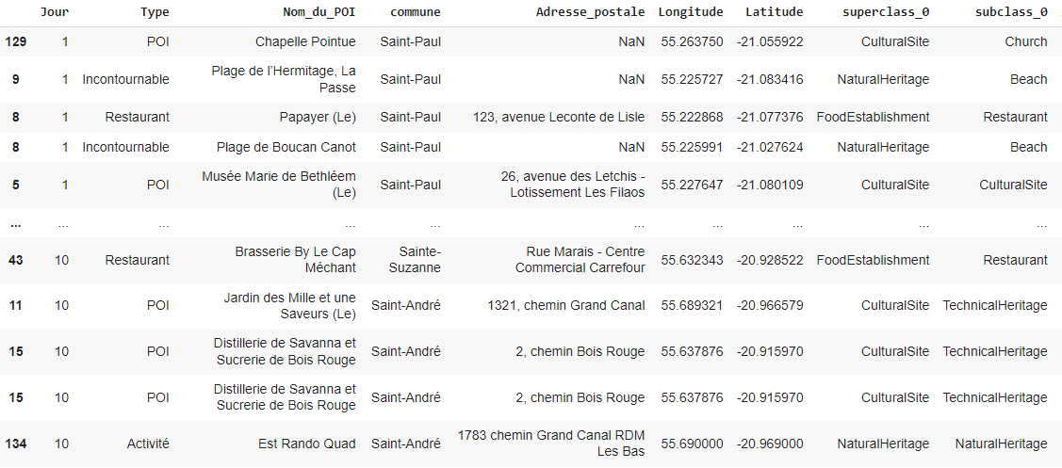
Exemple d’itinéraire généré
Notes:
en return elle génére un dataframe qui se présente comme suit pour un séjour de 10 jours par exemple reunion_itinerary(10,4,3,2)

Slide 23
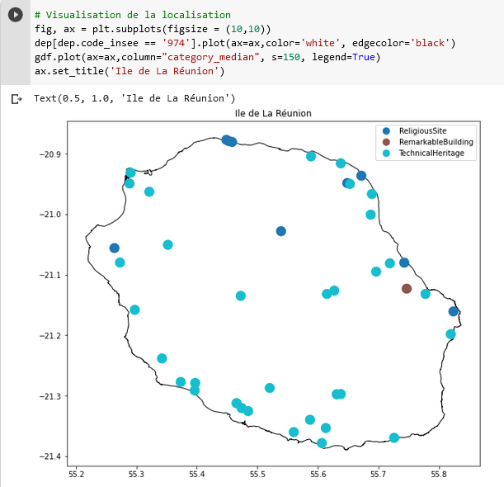
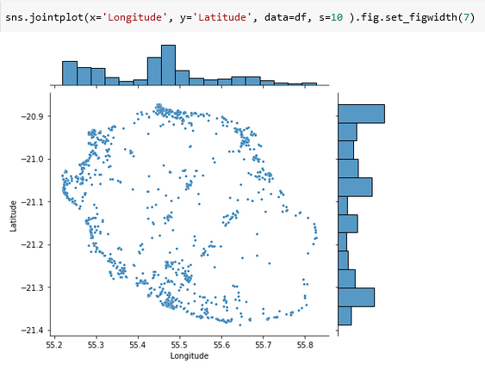
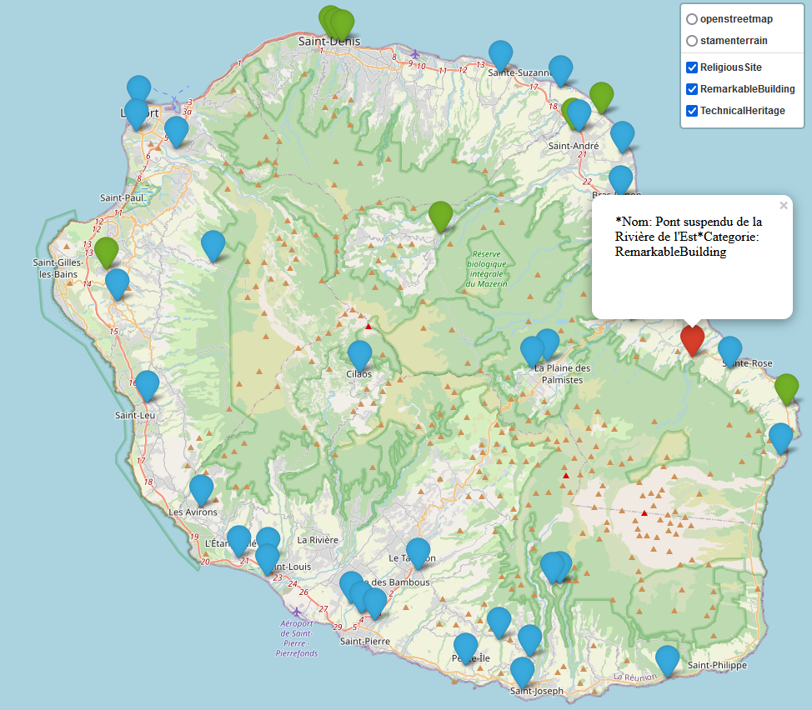
DataViz’ : géovisualisation
Essais :
Matplotlib / Geopandas
Seaborn
Folium
+ Paramétrages particulièrement adapté à la géolocalisation (gestion latitude/longitude sans contrainte, intégration native d’OpenStreetMap)
+ intégration aisé dans une page web, Dash …
= certaines options encore manquantes mais bibliothèque jeune et toujours en évolution.

Slide 24
Déploiement

Slide 25




FastAPI
itinerary.py
startup event
/database_update
/etat
/itineraire
automatique
extraction des catégories et
preprocessing
administrateur
uploader un nouveau .csv
utilisateurs
vérifier si l’API est fonctionnelle
utilisateurs
requête paramétrée
clustering
calcul d’itinéraire

Slide 26
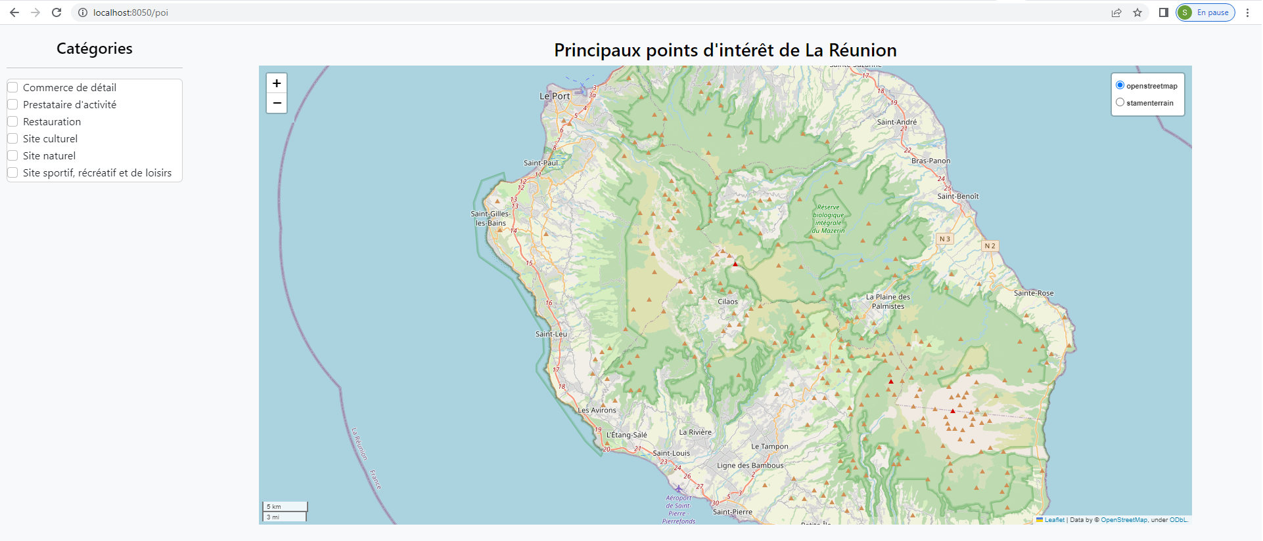
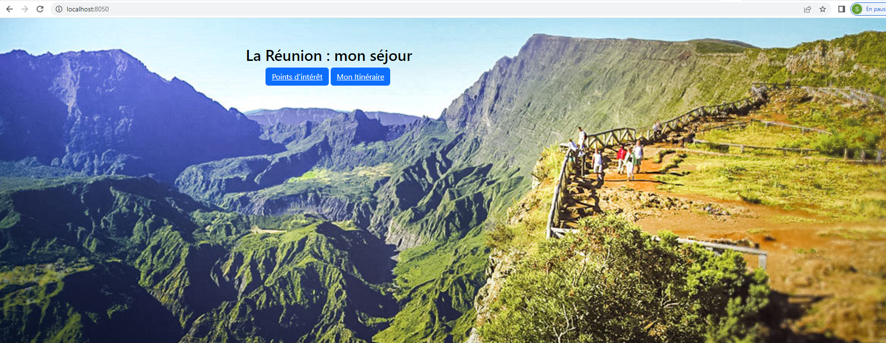
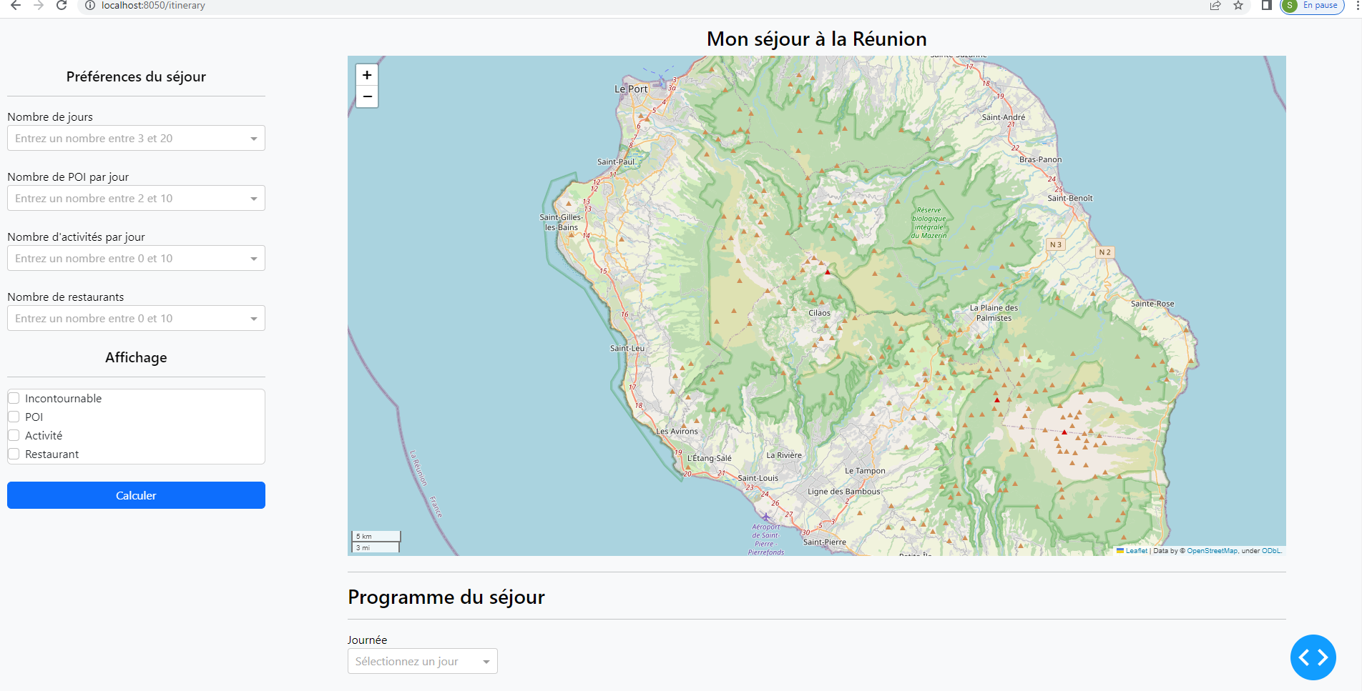
Dash + Folium
'/poi'
@app.callback
map_update(value)
LANDING PAGE
1.
'/itinerary'
@app.callback
create_itinerary(n_clicks,value,
ndays,npoi,nactivity,nfood)
map_update(data,n_clicks,value,
cardday,ndays,npoi,nactivity,nfood)
update_cards(data,day,click)
2.
@app.callback
display_page(pathname)

Slide 27

Dockerisation
FastApi
Image python de base
Requirements :
fastapi,
uvicorn[standard],
pydantic,
pandas,
scikit-learn
Files :
main.py
csv brut
ontology.xml
Port : 8000
Dash
Image python de base
Requirements :
dash
dash-bootstrap-components
plotly
folium
ftfy
pandas,
scikit-learn
Files :
app.py
csv brut
ontology.xml
reunion.jpg
Port : 8050
Notes:
Il était ensuite question de conteneuriser les applications, nous sommes donc passé par docker pour créer les images correspondant respectivisement a la fastApi et à l’application Dash. Pour nos Dockerfiles, nous sommes partie de l’image générique de Python, du fichier requirements pour l’installation modules necessaires, ensuite nous y avons ajouté le python file des application ainsi que le csv brut et le fichier ontology qui permet de filtrer les catégories. pour finir nous les avons exposé sur des ports adapté.

Slide 28
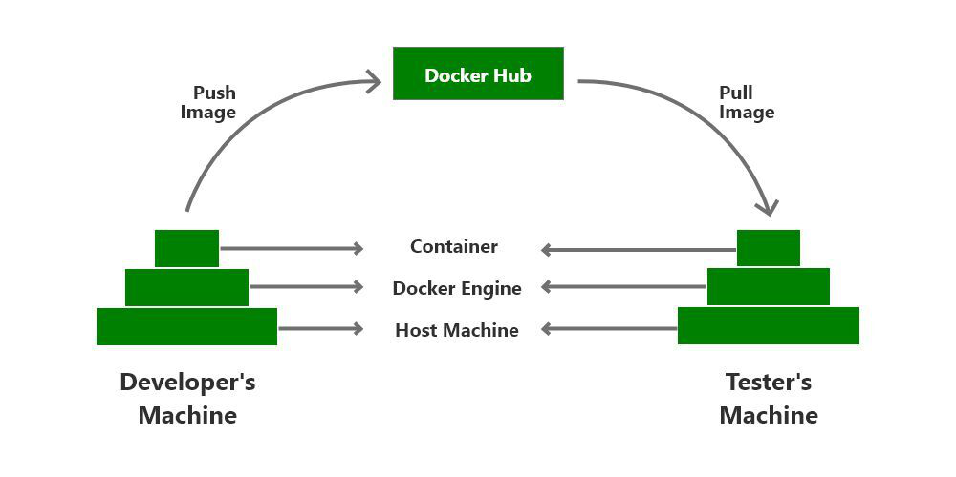
Téléversement des images sur DockerHub
Tout utilisateur disposant de Docker peuvent lancer les container à partir des images :
samiadata/itinerary_fastapi:1.2.0
samiadata/itinerary_dash:1.1.0
Notes:
Nous avons choisi de téléverser ces images sur DockerHub pour permettre à tous les users disposant de Docker d’y accéder à travers un pull et une commande run qui sont renseigné dans un readme.

Slide 29
Conclusion

Slide 30
Pistes d’améliorations
1. Automatisation de toutes les tâches (mise à jour de la BDD, base de données non locale, définition des incontournables…)
2. Ajout de toutes les régions de France (conditionnel à l’automatisation)
3. Intégration des données de trajet par route (API Open-street, Google-map…)
4. Algorithme ML de calcul d’itinéraires basé sur les données de trajet par route
5. Intégration des notes Tripadvisor pour pondérer le choix des POI dans la création de l’itinéraire
Point ouvert : Base de données principale de type SQL ?

